Slide 1
Puszka Pandory
mitologiczna i frazeologiczna gra zespołowa

Slide 2
Runda I
TESTUJ SWOJĄ WIEDZĘ!

Slide 3
Pytanie 1
Jak nazywała się mitologiczna góra, na której mieszkali bogowie?
Olimp
Hades
Korynt

Slide 4
Pytanie 2
Który bóg jest najważniejszy?
Posejdon
Dzeus
Hades

Slide 5
Pytanie 3
Komu według mitologii greckiej do tej pory orzeł wyjada wątrobę?
Prometeuszowi
Syzyfowi
Dedalowi

Slide 6
Pytanie 4
Jak nazywała się żona Posejdona?
Afrodyta
Pandora
Amfitryta

Slide 7
Pytanie 5
Jakim pojazdem poruszał się Helios?
Saniami
Karocą
Rydwanem

Slide 8
Pytanie 6
Jakie miasto podlegało rządom Syzyfa?
Korynt
Troja
Akrokorynt

Slide 9
Pytanie 7
Jak nazywała się żona Odyseusza?
Penelopa
Kalipso
Kirke

Slide 10
Runda II
KTO PIERWSZY - TEN LEPSZY!

Slide 11
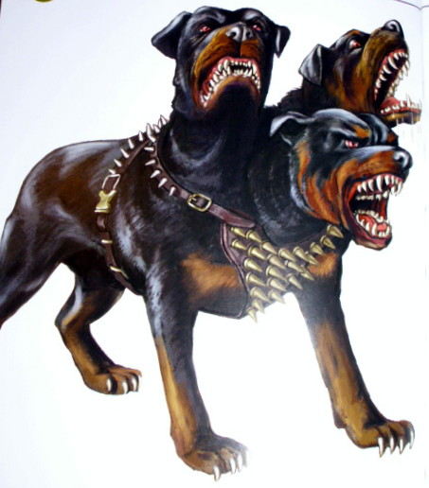
Pytanie 1
Jak nazywał się trójgłowy pies strzegący wejścia do Hadesu?

Slide 12
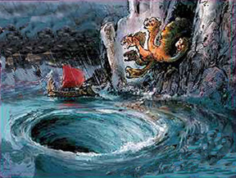
Pytanie 2
Jaki potwor trzy razy na dzień wciąga morze w swą gardziel, a następnie wypluwa połknięta wodę?

Slide 13
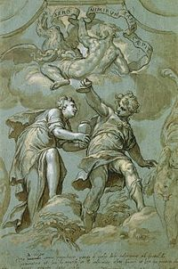
Pytanie 3
Jak nazywał się mąż Pandory?

Slide 14
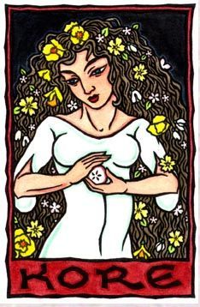
Pytanie 4
Podaj inne imię Kory.

Slide 15
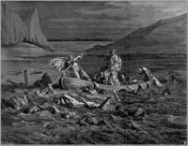
Pytanie 5
Jak nazywała się rzeka w krainie zmarłych?

Slide 16
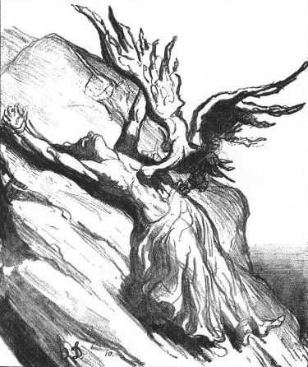
Pytanie 6
Co ukradł Prometeusz?

Slide 17
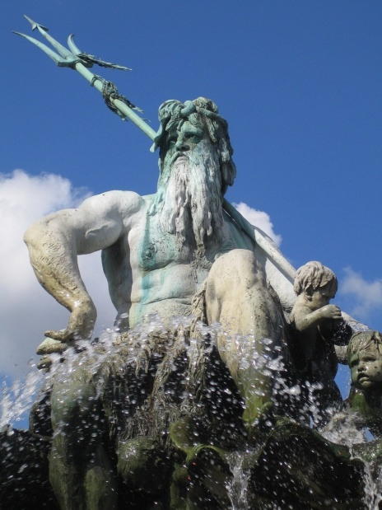
Pytanie 7
Jak nazywał się oręż Posejdona?

Slide 18
Runda III
WYJAŚNIJ, OPOWIEDZ, DOPASUJ...

Slide 19
część i - WYJAŚNIJ
Co to jest mit?

Slide 20
część i - WYJAŚNIJ
Co to jest mitologia?

Slide 21
część i - WYJAŚNIJ
Co to jest związek frazeologiczny?

Slide 22
część ii – wymień…
… dwa związki frazeologiczne z mitologii.

Slide 23
część ii – wymień…
… tytuły trzech poznanych mitów.

Slide 24
część ii – wymień…
… imiona pięciu mitologicznych bogów.

Slide 25
część iii – DOPASUJ
Z podanej rozsypanki wyrazowej UŁÓŻ TRZY ZWIĄZKI FRAZEOLOGICZNE i WYJAŚNIJ ZNACZENIE jednego z nich:
bunt, Ikar, Syzyf, praca, Prometeusz, lot

Slide 26
część iii – DOPASUJ
Z podanej rozsypanki wyrazowej UŁÓŻ TRZY ZWIĄZKI FRAZEOLOGICZNE i WYJAŚNIJ ZNACZENIE jednego z nich:
Kasandra, jabłko, niezgoda, stajnia, wizja, Augiasz

Slide 27
część iii – DOPASUJ
Z podanej rozsypanki wyrazowej UŁÓŻ TRZY ZWIĄZKI FRAZEOLOGICZNE i WYJAŚNIJ ZNACZENIE jednego z nich:
Tantal, Ariadna, pięta, męka, nić, Achilles

Slide 28
SPRAWDŹ, KTO JEST ZWYCIĘZCĄ!

Slide 29
Prezentację przygotowała: Małgorzata Oczoś

